Slide 1
第一章 计算机与计算思维基础
1.1 引言
1.2 计算机的诞生和发展1.3 计算机的新技术
1.4 计算思维基础
1.4.1 什么是计算思维
1.4.2 计算思维内涵
1.4.3 计算思维的应用

Slide 2
1.4 计算思维基础
理论思维（推理思维）
特征：以推理和演绎为特征
代表学科：数学
实验思维（实证思维）
特征：观察和总结自然规律
代表学科：物理学
三大科学思维
计算思维（构造思维）
特征：设计和构造
代表学科：计算机科学

Slide 3

1.4 计算思维基础
计算思维：
运用计算机科学的基础概念进行问题求解、
系统设计、以及人类行为理解等涵盖计算机
科学之广度的一系列思维活动
示例1： 计算f(x)是[a, b]上的积分
数学方法：牛顿─莱布尼兹
f(x) F(x)
计算思维：黎曼积分
① 对[a, b]进行n等分
② 计算小矩形面积
③ 累加

Slide 4
1.4 计算思维基础
示例2： 计算n的阶乘f(n)=n!
迭代法
迭代过程：1!=1 2!=1!*2 …… n!=(n-1)!*n
程序： s=1;
for(i=1;i<=n;i++)
s=s*i;
经典迭代：牛顿迭代法
J20研制过程就是迭代过程：
原型机1 原型机2 原型机3 原型机4
递归
int fac(int n)
{
if(n==1)
return(1);
else
return(fac(n-1)*n);
}
问题
n!
void main()
{
int y;
y=f(4)
cout<<y;
}
分
解
小问题
(n-1)!

Slide 5
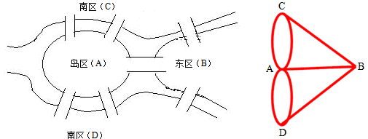
1.4 计算思维基础
1．计算思维的本质：抽象和自动化
抽象：完全超越物理的时空观，
并完全用符号来表示
数学抽象是一种特例
示例1.3 哥尼斯堡七桥
在哥尼斯堡的一个公园里，有七座桥将普雷格尔河中两个岛以及岛与河岸连接起来。问是否可能从这四块陆地中任一块出发，恰好通过每座桥一次，再回到起点？
哥尼斯堡七桥问题的抽象
自动化：机械地一步一步自动执行，
其基础和前提是抽像

Slide 6
1.4 计算思维基础
案例：计算机破案
张三在家中遇害，侦查中发现A、B、C、D
四人到过现场。
  A说：“我没有杀人。”
  B说：“C是凶手。”
  C说：“杀人者是D”
  D说：“C在冤枉好人。”
侦查员经过判断四人中有三人说的是真话，四人中有且只有一人是凶手，凶手到底是谁？

Slide 7
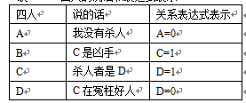

抽象
1.4 计算思维基础
用0表示不是凶手，1表示凶手,
则对四人说话、侦查员判断如下表

Slide 8
自动化
1.4 计算思维基础
采用穷举法（枚举法）
在每个人的取值范围[0，1]的所有可能中进行搜索，不能遗漏也不要重复，若表的组合条件同时满足，即为凶手。
相应的伪代码为：
For A=0 To 1
For B=0 TO 1
For C=0 To 1
For D=0 To 1
If((A=0)+(C=1)+(D=1)+(D=0))=3 And(A+B +C+D=1) )
Print A,B,C,D // 输出的值是1的为凶手

Slide 9
1.4 计算思维基础
2．计算思维的特征
◆ 是属于人的思维方式，不是计算机的思维方式
递归、迭代、黎曼积分早已提出，
是人类赋予计算机
◆ 可以由人执行，也可以由计算机执行
◆ 是思想，不是人造物
◆ 是概念化，不是程序化
3．计算思维的基本问题
◆ 可计算性
是指可以使用计算机在有限步骤内解决
邱奇－图灵论题：图灵机可以计算的就是可计算的
◆ 计算复杂性
时间复杂性和空间复杂性

Slide 10

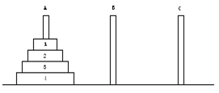
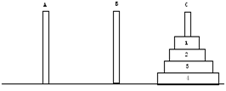
1.4 计算思维基础
示例4 矩阵相乘：C_{n×n}=A_{n×n}×B_{n×n}
计算c_{ij}需要n次乘法和n-1次加法
c中有n²个元素，故c需要n³次乘法和n²*(n-1)次加法
示例5 汉诺塔问题
大梵天创造世界的时候做了三根金刚石柱子，在一根柱子上从下往上按照大小顺序摞着64片黄金圆盘。大梵天命令婆罗门把圆盘从下面开始按大小顺序重新摆放在另一根柱子上。并且规定，在小圆盘上不能放大圆盘，在三根 柱子之间一次只能移动一个圆盘。

Slide 11
1.4 计算思维基础
汉诺塔问题分析：
    假设有n黄金圆盘，移动次数记为f(n)
    则f(1)=1，f(2)=3，f(3)=7，…，f(k+1）=2*f(k)+1
    故f(n)=2^{n}-1，时间复杂性记作O(2^{n})
假定n=64，则f(64) =2⁶⁴-1=18446744073709551615
假如每秒钟移动一次，一个365天，
则约需要584942417355年，即5849亿年
而地球的寿命才45亿年。
假使用计算机进行每秒1亿次移动，需要5849年。
时间复杂性：
O(1) O(logn) O(n) O(nlogn) O(n²）O(n³) … O(n^{k}) O(2^{n})
当n值稍大时，O(2^{n})的问题就无法计算了

Slide 12
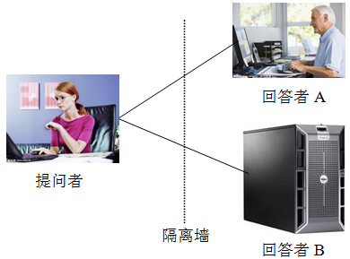
1.4 计算思维基础
4．图灵测试
机器能有智能吗？换一句话来，通过什么样的
测试机器才能称拥有智能？
测试场景
无法判断对方是人还是计算机，那么就可以认为计算机具有同人相当的智力

Slide 13
1.4 计算思维基础
5．计算思维基本方法
计算思维的核心是计算思维方法
来自数学和工程
计算思维方法
来自计算机科学自身
◆ 约简、嵌入、转化和仿真等方法，用来把一个看来困难的问题重新阐释成一个我们知道问题怎样解决的思维方法；
◆ 递归方法、并行方法、把代码译成数据又能把数据译成代码的方法、多维分析推广的类型检查方法；
◆ 抽象和分解方法，用来控制庞杂的任务或进行巨大复杂系统设计；基于关注分离的方法（SoC方法）；
Notes:
从方法论的角度来说

Slide 14
1.4 计算思维基础
◆ 选择合适的方式去陈述一个问题的方法、对一个问题的相关方面建模 使其易于处理的思维方法；
◆ 按照预防、保护及通过冗余、容错、纠错的方式，并从最坏情况进行系统恢复的一种思维方法；
◆ 启发式推理，用于在不确定情况下的规划、学习和调度的思维方法；
◆ 利用海量数据来加快计算,在时间和空间之间，在处理能力和存储容量之间进行折衷的思维方法。
6．计算思维应用
◆ 计算物理
◆ 计算化学
◆ 计算生物学
◆ 计算经济学

